Slide 1
প্রিয় শিক্ষার্থী বন্ধুরা
আজকের ক্লাসে সবাইকে
স্বাগতম

Slide 2
পরিচিতি
মোহাম্মদ সাহাব উদ্দিন
➢ সিনিয়র শিক্ষক (আইসিটি)
কামালপুর মো. হাশেম উচ্চ বিদ্যালয়, চাটখিল, নোয়াখালী।
➢ ICT4E জেলা অ্যাম্বাসেডর, নোয়াখালী।
➢ মাস্টার ট্রেইনার (আইসিটি),
ইউআইটিআরসিই, ব্যানবেইস, চাটখিল
➢ মাস্টার ট্রেইনার (ইনহাউজ)
মোবাইলঃ 01913210518
Email : mdsahab66@yahoo.com,
➢ Youtube Channel Name : Sahab IT
শ্রেণিঃ নবম-দশম
বিষয়ঃ তথ্য ও যোগাযোগ প্রযুক্তি
অধ্যায়ঃ প্রথম
তারিখঃ ০১/০৯/২০২১ খ্রিঃ
সময়ঃ ৫০ মিনিট

Slide 3
এসো আমরা একটি ভিডিও দেখি:
ভিডিও তে কিসের কথা বলা হয়েছে?

Slide 4
আজকের পাঠের বিষয়…
ডিজিটাল বাংলাদেশ

Slide 5
শিখনফল
এই পাঠ শেষে শিক্ষার্থীরা….
1. ডিজিটাল বাংলাদেশ কী তা বলতে পারবে;
2. ডিজিটাল বাংলাদেশের এর উদ্দেশ্য বর্ণনা করতে পারবে;
3. ডিজিটাল বাংলাদেশের প্রাপ্ত সুবিধাসমূহ ব্যাখ্যা করতে
পারবে।

Slide 6
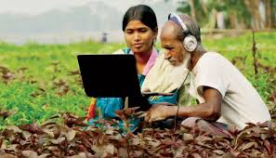
ডিজিটাল বাংলাদেশ
ডিজিট শব্দটির অর্থ ‘সংখ্যা বা অংক’ কম্পিউটারে ব্যবহার করার জন্য সব কিছুকেই সংখ্যা বা অংকে রুপান্তর করতে হয় বলে ডিজিটাল শব্দটি আসলে কম্পিউটারে ব্যবহারের উপযোগী কিছু বুঝানোর জন্য ব্যবহার করা হয় । ডিজিটাল বাংলাদেশ বলতে তথ্য ও যোগাযোগ প্রযুক্তি ব্যবহার করে গড়ে তোলা আধুনিক বাংলাদেশ বোঝানো হয় ।

Slide 7
ডিজিটাল বাংলাদেশ
পরিবর্তনশীল আধুনিক বিশ্বের সাথে তাল মিলিয়ে এগিয়ে যেতে ডিজিটাল বাংলাদেশ প্রকল্প ২০২১ ঘোষণা করে বাংলাদেশ সরকার। ফলে বিগত বার বছরে সমাজ ও অর্থনীতিতে ঘটে গেছে ব্যাপক পরিবর্তন।

Slide 8
একক কাজ
ডিজিটাল বাংলাদেশ বলতে কী বুঝ?

Slide 9
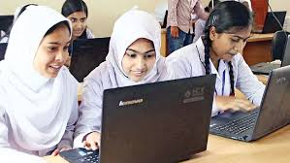
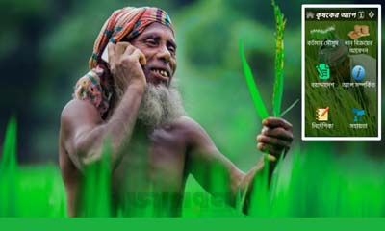
ডিজিটাল বাংলাদেশ গঠনের উদ্দ্যেশ্য
সব ধরনের প্রযুক্তি ব্যবহার করে এই দেশের শিক্ষা, স্বাস্থ্য, কর্মসংস্থান,এবং দারিদ্র্য মোচনের অঙ্গীকার বাস্তবায়ন হচ্ছে ডিজিটাল বাংলাদেশের লক্ষ্য। এই লক্ষ্যে পৌছানোর জন্যে আমাদের পুরাতন মানসিকতার পরিবর্তন করে ইতিবাচক বাস্তবতা এবং উদ্ভাবনী চিন্তা করা খুব জরুরি।

Slide 10
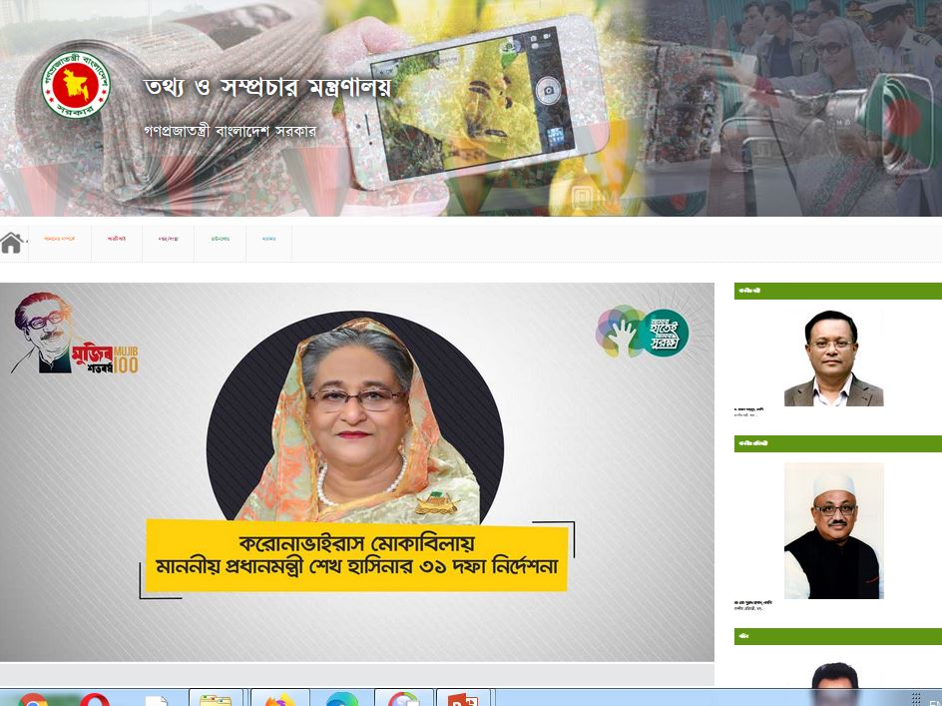
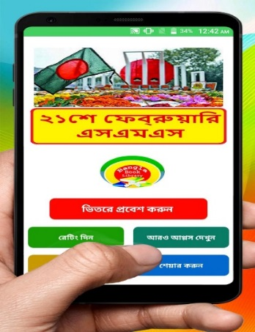
ডিজিটাল বাংলাদেশ থেকে প্রাপ্ত সুবিধাসমুহ
আইসিটি প্রয়োগ করে
সরকারী বিভিন্ন তথ্যাদি
প্রকাশ।
বিশেষ বিশেষ দিবস বা
ঘটনা প্রচারে আইসিটি

Slide 11
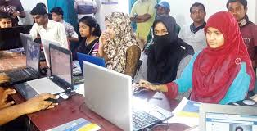
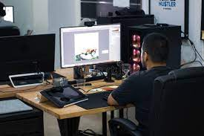
ডিজিটাল বাংলাদেশ থেকে প্রাপ্ত সুবিধাসমুহ
আউটসোর্সিং
দোরগোড়ায় সরকারী সেবা

Slide 12
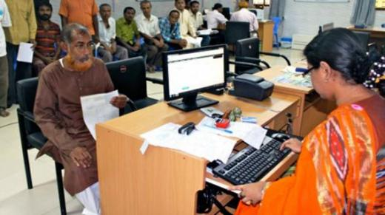
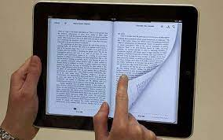
ডিজিটাল বাংলাদেশ থেকে প্রাপ্ত সুবিধাসমুহ
ই-পর্চা
ই-বুক

Slide 13
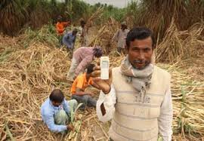
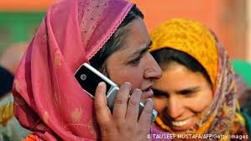
ডিজিটাল বাংলাদেশ থেকে প্রাপ্ত সুবিধাসমুহ
ই-পুর্জি
ই-স্বাস্থ্যসেবা

Slide 14
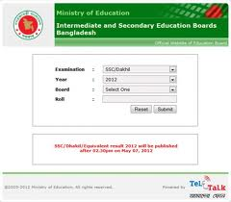
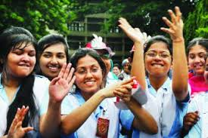
ডিজিটাল বাংলাদেশ থেকে প্রাপ্ত সুবিধাসমুহ
পরীক্ষার ফলাফল

Slide 15
দলগত কাজ
ডিজিটাল বাংলাদেশ গঠনের উদ্দেশ্য বর্ণনা কর।

Slide 16
মূল্যায়ন
১। ই-পর্চা কী?
২। পাবলিক পরিক্ষার ফলাফল কোন ওয়েবসাইটে পাওয়া যায়?
৩। দোরগোড়ায় দুটি সরকারী সেবার নাম বল?

Slide 17
বাড়ির কাজ
ডিজিটাল বাংলাদেশ গঠন করতে তুমি কী কী ভূমিকা পালন করবে তা লিখে আনবে।

Slide 18
সবাইকে ধন্যবাদ

